Slide 1
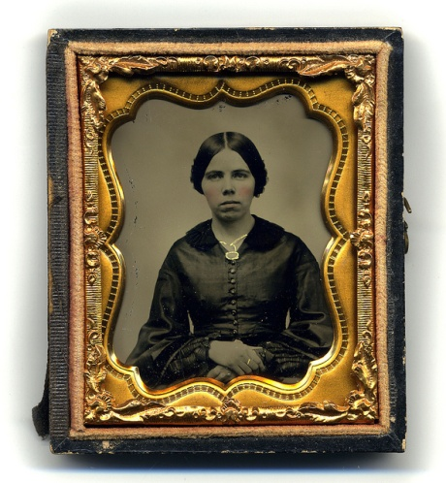
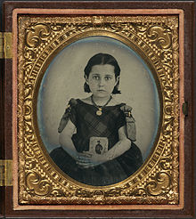
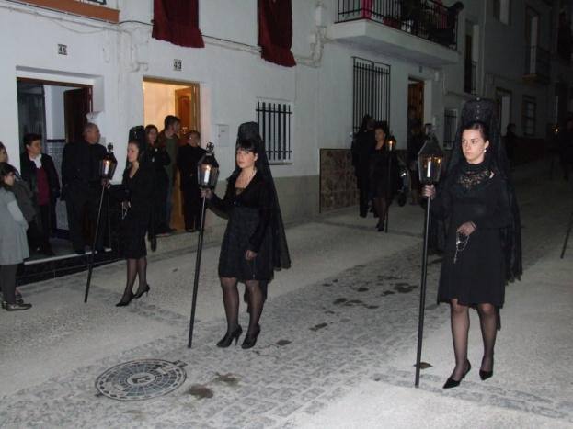
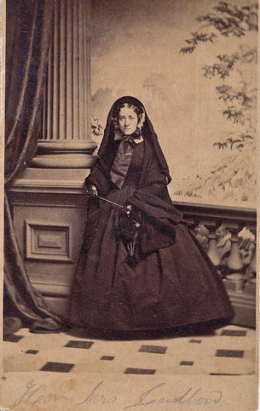
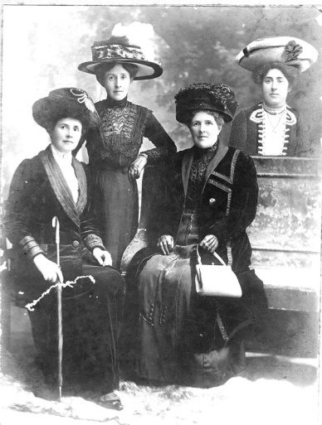
“La Casa de Bernarda Alba”
De FEDERICO GARCIA LORCA
Mrs. Llapur
G. Holmes Braddock Sr. High

Slide 2
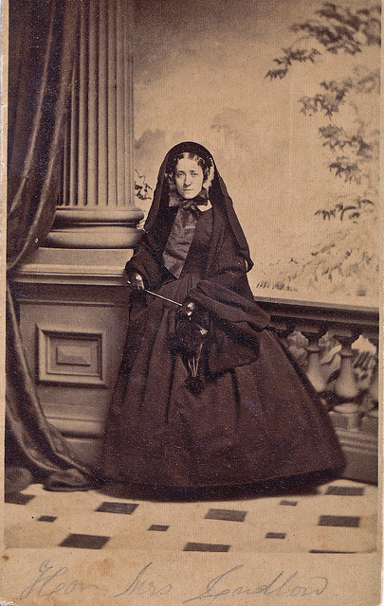
ESTUDIO DE LA OBRA: LA CASA DE BERNARDA ALBA
GÉNERO: TRAGEDIA O DRAMA
En esta obra es difícil determinar el género, ya que se puede discutir entre considerarla tragedia o drama.
Por un lado, se puede descartar que sea una tragedia porque los personajes no se enfrentan a su destino, pero desde este punto de vista hay una excepción, el suicidio de Adela (la hija menor de Bernarda).
Por otro lado, el autor cataloga esta obra como un drama de tipo social y humano. A parte de esto también se puede considerar como drama porque se mezclan sentimientos tales como el amor, la traición, el odio y la avaricia.

Slide 3
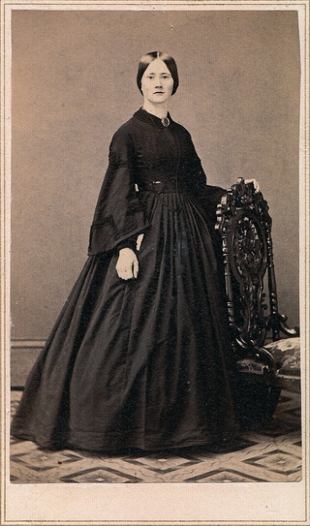
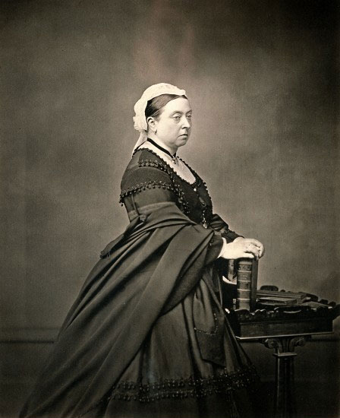
TEMA DE LA OBRA
El tema principal es la inexistente libertad de las mujeres de esa época. Esta libertad se ve reprimida bajo unas normas que las mujeres tenían que respetar, e incluso ellas mismas vigilaban para que se cumpliesen.

Slide 4
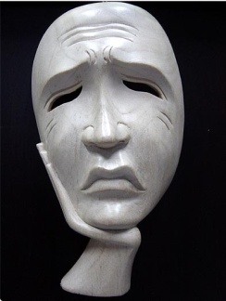

ESTRUCTURA DE LA OBRA
La obra se divide en tres actos y sigue el esquema de planteamiento-nudo-desenlace.
En el primer acto se muestran las relaciones entre Bernarda, las criadas y las hijas.
En el segundo se muestra el problema que provoca el amor de Pepe el Romano.
En el tercer y último acto se “resuelve” el problema.
No sigue la regla de las tres unidades, ya que según esta regla la acción no puede durar más de 24 horas, y con las referencias que hacen los personajes sobre el paso del tiempo, se deduce que la acción dura una semana y media aproximadamente.
Dentro del esquema global que sigue la obra, dentro de cada acto también se siguen unas pautas: situación de calma-conflictos

Slide 5
LENGUAJE
Esta obra utiliza un lenguaje lleno de simbolismo, sin ir más lejos los nombres de los personajes, como por ejemplo: Angustias, que rinde honor a su nombre porque tiene la angustia de ser la mayor; o Martirio porque es la mala de las hermanas, la que martiriza a las demás.
Otros símbolos, ya comentados anteriormente, son los representados por Bernarda, que representa la autoridad que domina y rige la casa a la vez que representa la barrera hasta donde las jóvenes pueden llegar.
Más símbolos:
La casa: simboliza la privatización de libertad.
La luna: simboliza el erotismo.
El color blanco de las paredes: simboliza la vida, la alegría, la libertad, el amor,...
El color negro del luto: simboliza la tristeza, la prisión, la muerte.
Aparecen muchas figuras retóricas, pero las más abundantes son: la metáfora, la hipérbole, la metonimia e incluso la anáfora.
El lenguaje que utilizan los personajes es distinto según su clase social, se utilizan refranes y expresiones populares, en definitiva es un lenguaje cotidiano.
El vocabulario está muy bien escogido, ya que es el más adecuado para una obra que habla del pueblo.

Slide 6
ESTUDIO DE LOS PERSONAJES
BERNARDA: es una mujer madura de 60 años que se casó dos veces, de su primer matrimonio tuvo una hija llamada Angustias y de su segundo matrimonio cuatro: Magdalena, Amelia, Martirio y Adela. Tiene un carácter fuerte, estricto, cruel y frío. Simboliza la máxima autoridad, es una mujer que se preocupa en exceso por la apariencia exterior que da ella y su familia y eso la induce a llevar un régimen familiar parecido a una dictadura.
ADELA: es una joven de 20 años con un carácter humanitario y con ganas de vivir. Se puede decir que es alegre, ingenua y apasionada. Es la hija menor de Bernarda y la protegida de su padre, pero cuando éste fallece, se siente más desamparada ante su madre que las demás hermanas, por eso se exalta con más facilidad. Se caracteriza por su rebeldía y representa el ansia de libertad, por ello es la oposición a todas sus hermanas.
Mª JOSEFA: es la madre de Bernarda, una anciana de 80 años.
Bernarda la mantiene encerrada para que la gente del pueblo no la vea, ya que piensan que está loca.
Es el personaje que simboliza la opresión y el que rompe siempre con las tensiones de la casa.

Slide 7
Mas Personajes…..
ANGUSTIAS: es la hija mayor de Bernarda y tiene 39 años. Ella es la afortunada, tanto porque es la única que va a casarse como porque es la heredera, y por ello simboliza a la vez la suerte y la desgracia. Como la mayoría de sus hermanas, no se enfrenta a las cosas, sino que se resigna con lo que le imponen.
MAGDALENA: es una mujer de 30 años, hija de Bernarda. Ella es la verdadera imagen de la resignación en la obra, ya que representa a una joven domada por la autoridad de su madre.
AMELIA: es otra de las hijas de Bernarda y tiene 27 años. Ella representa la amiga, la que no da problemas (también otra muestra de resignación).
MARTIRIO: es una joven de 24 años y otra de las hijas menores de Bernarda. Ella simboliza la envidia y la maldad y todo ello se debe al amor que también siente por Pepe el Romano.

Slide 8
RESUMEN DE LA OBRA
ACTO 1º
La obra empieza con la muerte del marido de Bernarda. Después de la misa por el difunto, todo el pueblo se dirige a casa de la viuda, donde las mujeres entran en la sala que previamente han preparado y limpiado las criadas. Mientras los hombres se quedan charlando en el patio.
Ya en la casa, Bernarda hace murmurar a todas las vecinas con sus comentarios sobre si sus hijas merecen a los hombres de ese pueblo, luego todas empiezan a rezar.
Cuando todo el mundo se va, las hijas de Bernarda empiezan a hablar de la herencia que les ha dejado su padre. La que se lleva la mejor parte es la hija primogénita, Angustias. Las demás hermanas comentan la suerte de Angustias, ya que además de la herencia, el chico más guapo y apuesto del pueblo, quiere casarse con ella.
Luego Adela se pone a llorar por el luto que les ha impuesto su madre, ya que no podrán salir ni hablar con hombres en muchos años, a excepción claro está, de Angustias.
Más tarde, una de las hermanas anuncia que Pepe el Romano (el pretendiente de Angustias) para por la calle y van todas a verlo menos Adela, que primero se resiste y luego al final va.

Slide 9
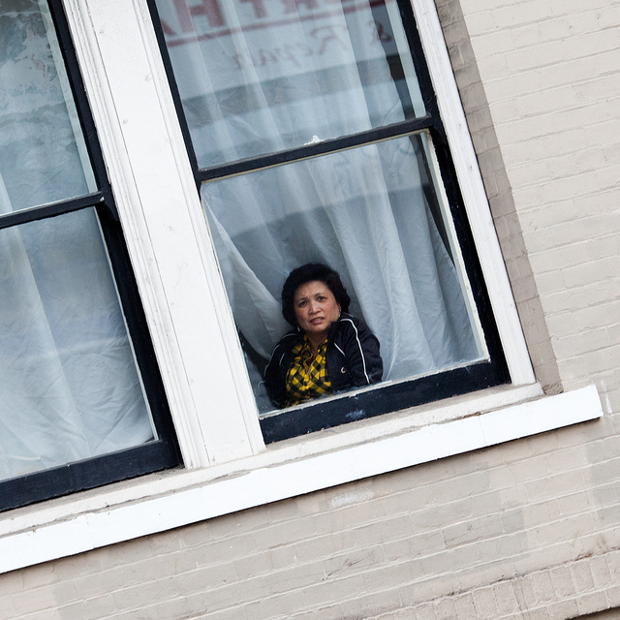
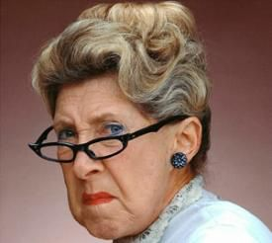
RESUMEN DE LA OBRA
Acto 1ro Continua
Antes de asomarse a la ventana para ver a Pepe, Adela le abre la puerta a su abuela (Mª Josefa) a pesar de que su madre lo ha prohibido, pero ella lo hace para vengarse por el luto tan largo que les ha impuesto.
Mª Josefa se dirige a Bernarda, que en ese momento está en compañía de la criada Poncia, y le dice que a pesar de su edad ella también se quiere casar, y así poderse marchar de ese pueblo. Bernarda ordena a La Poncia y a sus hijas que la vuelvan a encerrar.

Slide 10
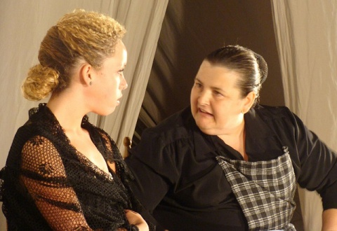
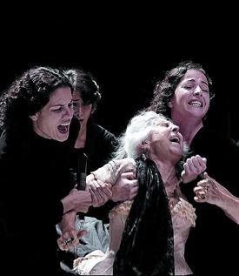
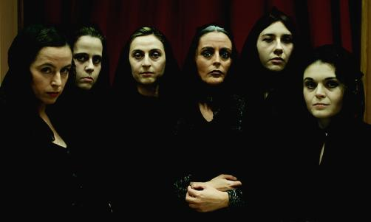
Acto 2do
El acto empieza con la imagen de La Poncia y de las hijas de Bernarda (a excepción de Adela) cosiendo las sábanas para el ajuar de Angustias.
Empiezan a hablar de lo extraña que está Adela y de por qué no está allí con ellas. Siguen hablando y sacan el tema de Pepe el Romano, que según Angustias se marchó la noche anterior a la una y media (pero Martirio y La Poncia saben que se marchó mucho más tarde). Continuan hablando sobre la petición de mano que Pepe ha hecho a Angustias y La Poncia acaba contando cosas de su juventud.
Más tarde Adela sale de su habitación y Martirio le pregunta con ironía a qué se debe su falta de sueño, y lo hace porque tanto ella como La Poncia saben que Adela y Pepe se encuentran por las noches cuando el chico deja a Angustias.
Después Angustias descubre que alguien le ha robado la única fotografía que tiene de Pepe y se pone a gritar, se arma un alboroto al que Bernarda acude a calmar y manda a La Poncia que registre las habitaciones de sus hijas. Al final La Poncia encuentra la foto entre las sábanas de la cama de Martirio, y ésta dice que ha sido una broma, pero en realidad está disimulando.

Slide 11
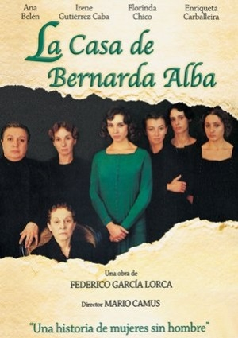
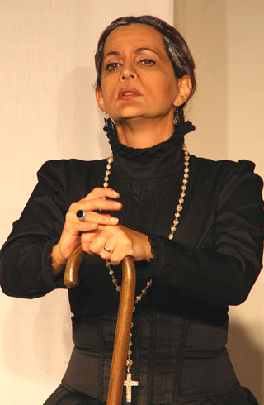
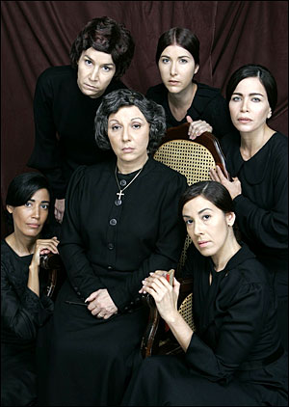
Mientras La Poncia mantiene una conversación con Adela, donde descubre que la joven está enamorada de Pepe el Romano, en la calle se escuchan ruidos. Estos ruidos se deben al alboroto que arman unos hombres del pueblo que se llevan a una mujer a la montaña para abusar de ella como castigo por haber matado a un hijo ilegítimo que había engendrado. Adela se entera y pide clemencia por la mujer

Slide 12
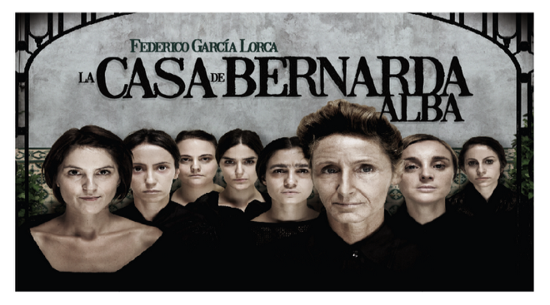
Acto 3ro
El acto empieza con la imagen de todas las hijas de Bernarda sentadas en la mesa comiendo. Prudencia, una señora del pueblo que ha venido de visita, le pregunta a Angustias cómo van los preparativos de su boda y ésta se los explica.
Prudencia se marcha y Adela sale al portal en compañía de Amelia y Martirio, mientras, Magadalena se ha quedado dormida en una silla y Angustias recoge la mesa. Bernarda que está presente en la escena, le pide a Angustias que hable con Martirio del tema del retrato.
Luego Bernarda le pregunta a Angustias si esa noche verá a su pretendiente y ella le contesta que no porque ha acompañado a su madre a la capital. Vuelven a entrar las otras tres hermanas y Bernarda las manda a todas a dormir.
Todas las mujeres de la familia se acuestan y La Poncia y la Criada se quedan hablando del tema del pretendiente. Y ya cuando las criadas se iban a retirar, aparece Adela con la excusa de que tiene sed. Cuando las criadas se marchan, Adela sale sin hacer ruido hacia la puerta del corral. Detrás se levanta Martirio, que la descubre y comienzan a discutir.

Slide 13
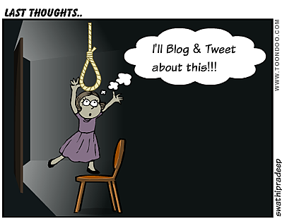
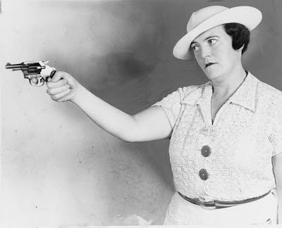
Todo el mundo se despierta y Martirio le dice a Bernarda que Adela estaba con Pepe el Romano en el pajar.
Por todo esto Angustias se siente desolada y Bernarda, después de reñir a Adela, coge una escopeta para disparar contra Pepe.
Adela pensando que lo ha matado, sale corriendo hacia su habitación y se encierra en ella.
Al fin Bernarda consigue abrir la puerta con un martillo y La Poncia encuentra a la hija menor muerta, Adela se ha suicidado.

Slide 14
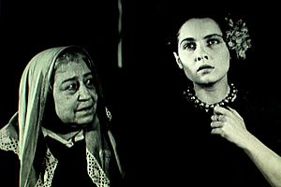
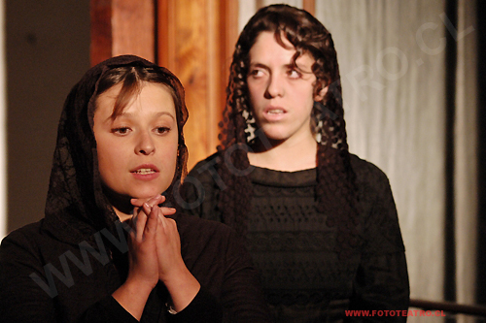
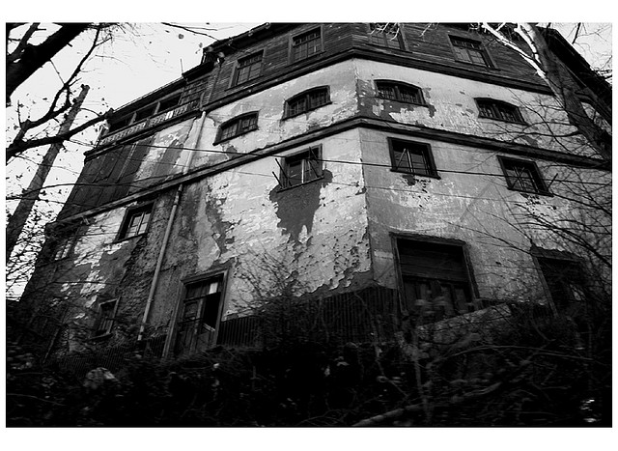
CONCLUSION
La casa de Bernarda Alba es una obra breve, pero llena de contenido que puede servir para sacar conclusiones morales y abrir los ojos frente a determinadas situaciones.
Habla de un tema cercano que continua presente hoy en día: la falta de libertad de las mujeres y la sociedad de la España profunda.
También enseña que el amor no tiene límites y demuestra hasta donde se puede ser capaz de llegar para alcanzarlo.
La obra es una mezcla entre realismo y simbolismo, no se puede inclinar la balanza hacia ninguno de los dos lados, ya que los hechos que se describen podrían haber pasado en realidad sin ningún tipo de problema.

